Slide 1

Εισαγωγή στην Ανάλυση Γλωσσικών Δεδομένων
Ενότητα 1: Η ελληνική γλώσσα μέσα από αριθμούς: Μετρήσεις και στατιστική στην υπηρεσία της γλωσσολογίας
Γεώργιος Κ. Μικρός
Φιλοσοφική Σχολή
Τμήμα Ιταλικής Γλώσσας και Φιλολογίας

Slide 2
Ποσοτική γλωσσολογία
Ποσοτική Γλωσσολογία (ΠΓ) είναι ο κλάδος εκείνος της Γλωσσολογίας που ασχολείται με την ποσοτική ανάλυση της γλωσσικής δομής και τη γλωσσολογική ερμηνεία της.
Η ποσοτική ανάλυση χρησιμοποιείται για να ολοκληρωθεί η ποιοτική ανάλυση που διεξάγει ο κλάδος της θεωρητικής γλωσσολογίας. Γενικότερα, η χρήση ποσοτικών μεθόδων όπως αυτές που θα περιγραφούν παρακάτω λειτουργούν συμπληρωματικά με τις ποιοτικές θεωρήσεις ως προς την κατανόηση του γλωσσικού φαινομένου.

Slide 3
Ηλεκτρονικά Σώματα Κειμένων
Η ποσοτική αντιμετώπιση της γλωσσικής χρήσης θα ήταν αδύνατη εάν δεν υπήρχαν τα Ηλεκτρονικά Σώματα Κειμένων
Ορισμοί
  είναι η συλλογή τμημάτων γλώσσας τα οποία επιλέγονται και διατάσσονται σύμφωνα με συγκεκριμένα γλωσσολογικά κριτήρια έτσι ώστε να χρησιμοποιηθούν ως αντιπροσωπευτικό δείγμα μιας συγκεκριμένης γλώσσας (EAGLES 1996).
  είναι μια συλλογή κειμένων η οποία είναι κωδικοποιημένη για τυποποιημένες (standardized) και ομοιογενείς εργασίες ανάκτησης γλωσσικής πληροφορίας.

Slide 4
Χαρακτηριστικά της έρευνας που βασίζεται στη χρήση ΗΣΚ
Άμεση εξάρτηση από τα κείμενα που περιέχονται στο ΗΣΚ
  Η ποσοτική (μέγεθος) και η ποιοτική (κειμενική ποικιλία) σύσταση του ΗΣΚ διαμορφώνει τα αποτελέσματα που παίρνουμε από αυτό
Αξιοποίηση των Η/Υ στην επεξεργασία του γλωσσικού υλικού
  Ταχύτητα και αξιοπιστία κατά την εκτέλεση τυποποιημένων εργασιών γλωσσικής ανάλυσης
Ποσοτική και ποιοτική προσέγγιση της γλωσσικής χρήσης
  Η γλωσσική χρήση αντιμετωπίζεται ολιστικά και παρέχονται πληροφορίες τόσο για την ποσοτική δομή, όσο και για την λειτουργική αλληλεπίδραση των γλωσσικών στοιχείων

Slide 5
Ο ρόλος των Η/Υ στην ανάλυση των ΗΣΚ
Δυνατότητα τεράστιας αποθήκευσης κειμενικών δεδομένων
Μεγάλη ταχύτητα επεξεργασίας γλωσσικών δεδομένων (Wordsmith: 15.000 λέξεις το δλπτο)
Συνεπής και «αλάνθαστη» απόδοση σε επαναληπτικές διαδικασίες

Slide 6
Ποσοτικές μελέτες στην ελληνική γλώσσα

Slide 7
Ποσοτική ανάλυση της Νέας Ελληνικής
Ανάλυση της γλωσσικής χρήσης
  Λίστες συχνότητας λέξεων
  Λεξικά σύμπλοκα
  Γλωσσική ποικιλία
  Στατιστικά χαρακτηριστικά της γλώσσας
Υφομετρική ανάλυση κειμένων

Slide 8
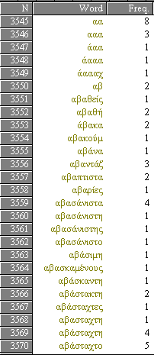
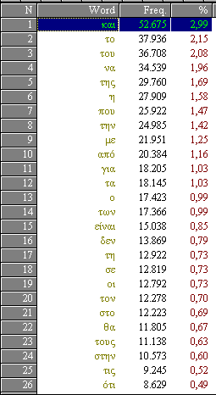
Ανάλυση Γλωσσικής Χρήσης: Λίστες Συχνότητας Λεξιλογίου

Slide 9
Ανάλυση Γλωσσικής Χρήσης:
Τα συχνότερα κύρια ονόματα
Α/Α | Λέξη | Εμφανίσεις | Συχνότητα (τοις χιλίοις)
1 | Ελλάδα | 30032 | 0,8754 %
2 | Αθήνα | 13020 | 0,3795 %
3 | Τουρκία | 11944 | 0,3481 %
4 | Ευρώπη | 8976 | 0,2616 %
5 | Παπανδρέου | 8855 | 0,2581 %
6 | Έλληνας | 7324 | 0,2135 %
7 | Σημίτης | 6226 | 0,1815 %
8 | Θεσσαλονίκη | 5888 | 0,1716 %
9 | Ρέππας | 4946 | 0,1442 %
10 | Γιώργος | 4837 | 0,1410 %

Slide 10
Ανάλυση Γλωσσικής Χρήσης: Γλωσσική Ποικιλία Ι

Slide 11
Ανάλυση Γλωσσικής Χρήσης: Γλωσσική Ποικιλία ΙΙ

Slide 12
Ανάλυση Γλωσσικής Χρήσης: Γλωσσική Ποικιλία ΙΙΙ

Slide 13
Οι γλωσσικοί παράγοντες που σχετίζονται με την προερρινοποίηση

Slide 14
Η επίδραση του γλωσσικού περιβάλλοντος στην προερρινοποίηση των ΗΚ

Slide 15
Διερεύνηση της επίδρασης που ασκεί το φωνήεν που προηγείται ενός ΗΚ στην προερρινοποίηση

Slide 16
Ανάλυση Γλωσσικής Χρήσης: Γλωσσική Ποικιλία ΙV

Slide 17
Ανάλυση Γλωσσικής Χρήσης: Γλωσσική Ποικιλία V

Slide 18
Στατιστικά χαρακτηριστικά της γλώσσας Ι
Η συχνότητα των λέξεων παρουσιάζει μια «παράξενη» κανονικότητα όταν εξετάζεται σε μια Λίστα Συχνότητας Λεξιλογίου – ΛΣΛ.
  Και 1000 Χ 1 = 1000
  Του 500 Χ 2 = 1000
  Της 333 Χ 3 ≈ 1000
Το σταθερό γινόμενο (συχνότητα λέξης Χ σειρά κατάταξης σε ΛΣΛ) ονομάστηκε σταθερά του Zipf (c) και αντιπροσωπεύει την μαθηματική αποτύπωση της αρχής της ελάχιστης προσπάθειας που διέπει την ανθρώπινη επικοινωνία.

Slide 19
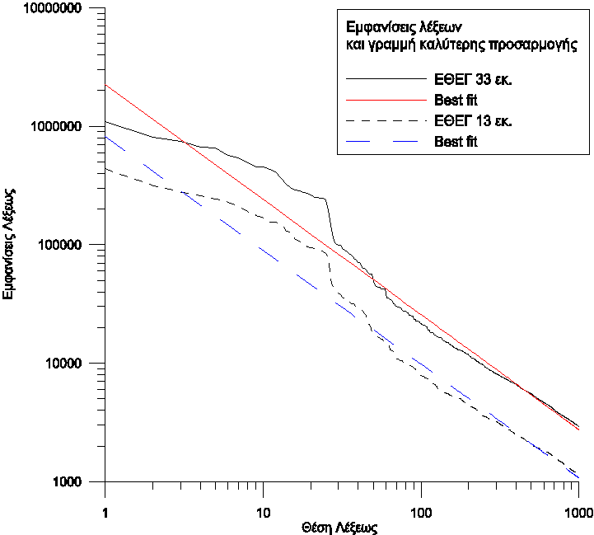
Στατιστικά χαρακτηριστικά της γλώσσας ΙΙ

Slide 20
Στατιστικά χαρακτηριστικά της γλώσσας ΙΙΙ

Slide 21
Στατιστικά χαρακτηριστικά της γλώσσας ΙΙΙ

Slide 22
Στατιστικά χαρακτηριστικά της γλώσσας IV

Slide 23
Στατιστικά χαρακτηριστικά της γλώσσας V: Συχνότητες Γραμμάτων

Slide 24
Στατιστικά χαρακτηριστικά της γλώσσας V: Συχνότητες Γραμμάτων

Slide 25
Στατιστικά χαρακτηριστικά της γλώσσας V: Συχνότητες Γραμμάτων

Slide 26
Μερικά βασικά συμπεράσματα
Οι 1000 συχνότερες λέξεις μένουν σταθερές ανεξαρτήτως του μεγέθους του ΗΣΚ που τις εξετάζουμε (89,5% ομοιότητα)
Ο νόμος του Zipf ισχύει για τις 1000 συχνότερες λέξεις και λήμματα και εξηγεί την σταθερότητά τους.
Η κατανομή του μήκους της λέξης ακολουθεί την Negative Binomial.
Τα πιο συχνά φωνήεντα είναι τα «Α, Ο, Ι» και τα ποιο συχνά σύμφωνα είναι τα «Τ, Σ, Ν».
22% των φωνηέντων είναι τονισμένα.

Slide 27
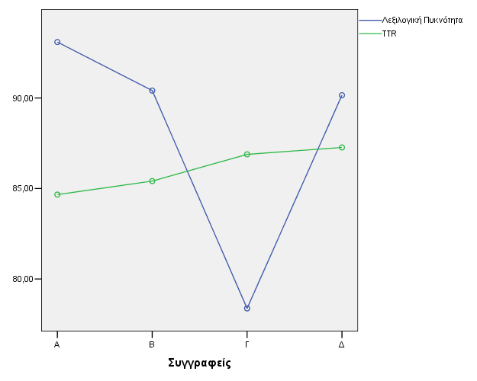
Υφομετρικά χαρακτηριστικά και αναγνώριση αγνώστου συγγραφέα

Slide 28
Αυτόματη Αναγνώριση Συγγραφέα
Λεξιλογικός πλούτος
  Yule’s K
  Λεξιλογική πυκνότητα
  ΤΤR
Μετρήσεις σε επίπεδο λέξης
  Μέσο μήκος λέξεων
  Κατανομή του μήκους λέξεων
Μετρήσεις σε επίπεδο πρότασης
  Μέσο μήκος της πρότασης (σε λέξεις)
Σημεία στίξης
Μεταβλητές «Διγλωσσίας»
  Ποικιλία των τριτόκλιτων καταλήξεων σε –ης και –εως
  Ποικιλία στη χρήση των αναφορικών αντωνυμιών «που» και «οποίος»
80 συχνότερες λειτουργικές λέξεις
Αποτέλεσμα: Σε σύνολο 1200 κειμένων 93,6% ακρίβεια αναγνώρισης του συγγραφέα

Slide 29
Διάγραμμα CUSUM
1 συγγραφέας

Slide 30
Διάγραμμα CUSUM
2 συγγραφείς

Slide 31
Η σχέση υφομετρικών χαρακτηριστικών ενός κειμένου και της δυσκολίας κατανόησής του

Slide 32
Συμπεράσματα
Η ποσοτικές μέθοδοι επιτρέπουν την θέαση της γλωσσικής χρήσης τόσο σε μικροσκοπικό όσο και σε μακροσκοπικό επίπεδο.
Προσφέρουν ακριβείς ποσοτικές πληροφορίες που επιτρέπουν την μαθηματική περιγραφή των γλωσσικών φαινομένων.
Επιτρέπουν τον εμπειρικό έλεγχο των γλωσσικών θεωριών.
Λειτουργούν υποστηρικτικά σε ένα ευρύ φάσμα εφαρμογών γλωσσικής τεχνολογίας.
Αλλά...
Τα αποτελέσματα εξαρτώνται άμεσα από την ποσοτική και ποιοτική σύσταση των ΗΣΚ που χρησιμοποιούμε.
Η φύση των πληροφοριών που αντλούνται είναι πιθανοτική και όχι κατηγορική.
Δεν καλύπτεται το σύνολο των γλωσσικών φαινομένων.

Slide 33
Βιβλιογραφικές αναφορές
Μικρός, Γ. & Καραγιάννης, Γ. (υπό δημοσίευση). “Ποσοτική ανάλυση της χρήσης του κανόνα του τελικού -ν σε κείμενα της Νέας Ελληνικής”. Στο Γλωσσολογία.
Μικρός, Γ., Χατζηγεωργίου, Ν., Καραγιάννης, Γ. 2003. «Βασικά ποσοτικά μεγέθη στην γραπτή Νέα Ελληνική γλώσσα: η αξιοποίηση του ΕΘΕΓ στην ελληνική ποσοτική γλωσσολογία». Proceedings of the Workshop “Text Processing for Modern Greek: From Symbolic to Statistical Aproaches”, 20 Σεπτεμβρίου 2003, Ρέθυμνο, σσ. 23-37, ηλ. διαθέσιμο: http://www.philology.uoc.gr/conferences/6thICGL/ebook/ws/workshop@mikros.pdf
Μικρός Γ. 2003. «Στατιστικές προσεγγίσεις στην αυτόματη κατηγοριοποίηση κειμένων της Νέας Ελληνικής: Μια πιλοτική αξιολόγηση υφομετρικών δεικτών και στατιστικών μεθόδων». Πρακτικά του 6ου Διεθνούς Συνεδρίου Ελληνικής Γλωσσολογίας, 18-21 Σεπτεμβρίου 2003, Ρέθυμνο, ηλ. διαθέσιμο: Http://www.philology.uoc.gr/conferences/6thICGL/ebook/a/mikros.pdf
Hatzigeorgiu, N., Mikros, G. & Carayannis, G. (2001). “Word length, word frequencies and Zipf’s law in the Greek language”. Journal of Quantitative Linguistics, Vol. 8, σσ. 175-185.
Mikros, G. & Carayannis, G. 2000. “Modern Greek Corpus Taxonomy”. Proceedings of the 2nd International Conference on Language Resources and Evaluation (LREC), Vol.1, σσ. 129-134.
Mikros, G., Hatzigeorgiu, N. & Carayannis, G. (2005). “Basic quantitative characteristics of the Modern Greek Language using the Hellenic National Corpus”. Journal of Quantitative Linguistics, Vol. 12, σσ. 167-184.
Mikros, G. (2005). “Quantitative linguistics in Greece: an overview”. Στο Altmann, G., Kohler, R.& Piotrowski, R. (eds), Quantitative Linguistics. An international handbook. Berlin: Walter De Gruyter, σσ. 136-142.
Mikros, G. (2006). “Authorship attribution in Modern Greek newswire corpora”. Στο Uzuner, O., Argamon, S. & Karlgren, J. (eds), Proceedings of the SIGIR 2006 Workshop on Directions in Computational Analysis of Stylistics in Text Retrieval, Seattle, Washington, USA, August 10, 2006, σσ. 43-47, ηλ. διαθέσιμο: http://people.csail.mit.edu/ozlem/sigir_workshop_2006_proceedings.pdf

Slide 34
Τέλος Ενότητας

Slide 35

Χρηματοδότηση
Το παρόν εκπαιδευτικό υλικό έχει αναπτυχθεί στο πλαίσιο του εκπαιδευτικού έργου του διδάσκοντα.
Το έργο «Ανοικτά Ακαδημαϊκά Μαθήματα στο Πανεπιστήμιο Αθηνών» έχει χρηματοδοτήσει μόνο την αναδιαμόρφωση του εκπαιδευτικού υλικού.
Το έργο υλοποιείται στο πλαίσιο του Επιχειρησιακού Προγράμματος «Εκπαίδευση και Δια Βίου Μάθηση» και συγχρηματοδοτείται από την Ευρωπαϊκή Ένωση (Ευρωπαϊκό Κοινωνικό Ταμείο) και από εθνικούς πόρους.

Slide 36
Σημειώματα

Slide 37
Σημείωμα Ιστορικού Εκδόσεων Έργου
Το παρόν έργο αποτελεί την έκδοση 1.0.

Slide 38
Σημείωμα Αναφοράς
Copyright Εθνικόν και Καποδιστριακόν Πανεπιστήμιον Αθηνών, Γεώργιος Κ. Μικρός, 2015. Γεώργιος Κ. Μικρός. «Εισαγωγή στην Ανάλυση Γλωσσικών Δεδομένων. Η ελληνική γλώσσα μέσα από αριθμούς». Έκδοση: 1.0. Αθήνα 2015. Διαθέσιμο από τη δικτυακή διεύθυνση: http://opencourses.uoa.gr/courses/ILL103.

Slide 39

Σημείωμα Αδειοδότησης
Το παρόν υλικό διατίθεται με τους όρους της άδειας χρήσης Creative Commons Αναφορά, Μη Εμπορική Χρήση Παρόμοια Διανομή 4.0 [1] ή μεταγενέστερη, Διεθνής Έκδοση. Εξαιρούνται τα αυτοτελή έργα τρίτων π.χ. φωτογραφίες, διαγράμματα κ.λ.π., τα οποία εμπεριέχονται σε αυτό και τα οποία αναφέρονται μαζί με τους όρους χρήσης τους στο «Σημείωμα Χρήσης Έργων Τρίτων».
[1] http://creativecommons.org/licenses/by-nc-sa/4.0/
Ως Μη Εμπορική ορίζεται η χρήση:
που δεν περιλαμβάνει άμεσο ή έμμεσο οικονομικό όφελος από την χρήση του έργου, για το διανομέα του έργου και αδειοδόχο
που δεν περιλαμβάνει οικονομική συναλλαγή ως προϋπόθεση για τη χρήση ή πρόσβαση στο έργο
που δεν προσπορίζει στο διανομέα του έργου και αδειοδόχο έμμεσο οικονομικό όφελος (π.χ. διαφημίσεις) από την προβολή του έργου σε διαδικτυακό τόπο
Ο δικαιούχος μπορεί να παρέχει στον αδειοδόχο ξεχωριστή άδεια να χρησιμοποιεί το έργο για εμπορική χρήση, εφόσον αυτό του ζητηθεί.

Slide 40
Διατήρηση Σημειωμάτων
Οποιαδήποτε αναπαραγωγή ή διασκευή του υλικού θα πρέπει να συμπεριλαμβάνει:
  το Σημείωμα Αναφοράς
  το Σημείωμα Αδειοδότησης
  τη δήλωση Διατήρησης Σημειωμάτων
  το Σημείωμα Χρήσης Έργων Τρίτων (εφόσον υπάρχει)
μαζί με τους συνοδευόμενους υπερσυνδέσμους.

Slide 41
Σημείωμα Χρήσης Έργων Τρίτων
"Η δομή και οργάνωση της παρουσίασης, καθώς και το υπόλοιπο περιεχόμενο, αποτελούν πνευματική ιδιοκτησία του συγγραφέα και του Πανεπιστημίου Αθηνών και διατίθενται με άδεια Creative Commons Αναφορά Μη Εμπορική Χρήση Παρόμοια Διανομή Έκδοση 4.0 ή μεταγενέστερη.
Οι εικόνες/σχήματα/διαγράμματα/φωτογραφίες που περιέχονται στην παρουσίαση αποτελούν πνευματική ιδιοκτησία τρίτων. Απαγορεύεται η αναπαραγωγή, αναδημοσίευση και διάθεσή τους στο κοινό με οποιονδήποτε τρόπο χωρίς τη λήψη άδειας από τους δικαιούχους. "

